Slide 1
Embriología sistema nervioso
Alejandro Cardona Palacio
Residente de Patología UdeA
Medico general UPB

Slide 2
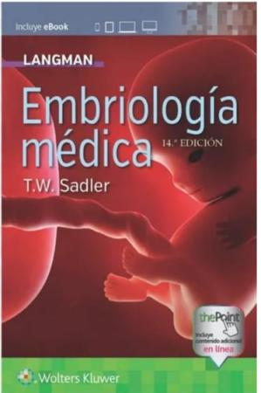
Complementación de estudio

Slide 3
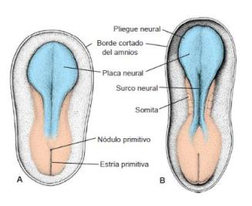
Sistema nervioso central
Comienzo de la 3 semana.
Placa neural: placa alargada del ectodermo.
Pliegue neural: sus bordes laterales se elevan y forman.
Tubo neural: estos se elevan y fusionan formando tubo neural.
Neuroporos caudal y craneal: formado por los tubos abiertos del tubo neural, que se comunican con la cavidad amniótica.
Placa neural y pliegues neurales

Slide 4
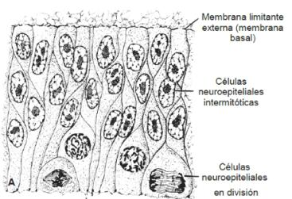
Tubo neural
Dilataciones.
Prosencéfalo o cerebro anterior.
Mesencéfalo o cerebro medio.
Romboencéfalo o cerebro posterior.
Aparecen dos flexuras.
Cervical: unión del cerebro posterior y la médula espinal.
Cefálica: región del mesencéfalo.
Células neuroepiteliales: epitelio pseudoestratificado

Slide 5
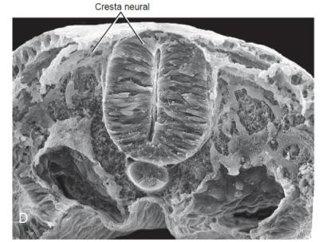
Cresta neural
Origen ectodérmico.
Elevación de la placa neural surge un grupo de células que se extienden a lo largo del tubo neural.
Emigran lateralmente y dando origen a los ganglios sensitivos de la raíz dorsal de los nervios raquídeos.

Slide 6
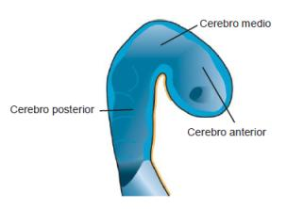
Prosencéfalo
5 semana constituido por:
Telencéfalo: hemisferios cerebrales primitivos.
Diencéfalo: evaginaciones de las vesículas ópticas.

Slide 7
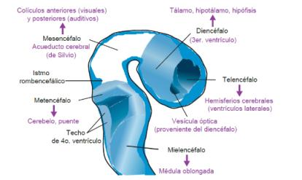
Rombencéfalo
Constituido:
Mielencéfalo: forma la protuberancia y el cerebelo:
Origina bulbo raquídeo.
Difiere de la médula porque sus paredes laterales sufren una eversión.
Núcleos motores.
Eferente somático.
Eferente visceral especial.
Visceral general.

Slide 8
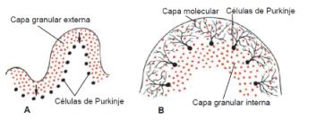
Rombencéfalo
Metencéfalo:
Cerebelo: centro de coordinación de la postura y el movimiento.
Formación de placa cerebelosa.
12 semanas vermis y hemisferios.
Lóbulo flocunodular: más primitivo.
Luego formación de capa granular.
6 mes: células de Purkinje.
Núcleo dentado en el nacimiento.
Protuberancia: vía para las fibras nerviosas entre la médula espinal y las cortezas cerebral y cerebelosa.
Fases de desarrollo de la corteza cerebelosa

Slide 9
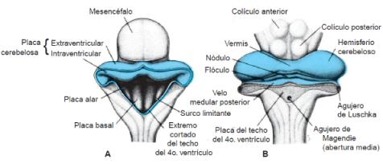
Cerebro medio
Presenta dos grupos de núcleos motores.
Medial: eferente somático: representado por nervios oculomotor y troclear.
Núcleo de Edinger-Wetstphal: inerva la pupila.
Formación de los pedúnculos cerebrales:
Sirven de vía para las fibras nerviosas que descienden desde la corteza hacia los centros inferiores de la protuberancia y la médula.
Con el desarrollo forman los:
Colículos anteriores o tubérculo cuadrigémino superior.
Colículo posterior: tubérculo cuadrigémino inferior.
8 semanas
4 meses

Slide 10
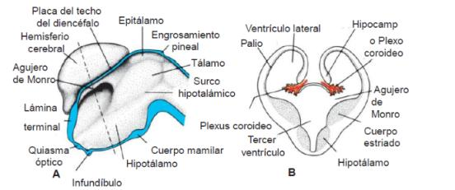
Prosencéfalo
Telencéfalo: origina los hemisferios cerebrales.
Diencéfalo: constituye la cúpula y el pedículo óptica, la hipófisis el tálamo el hipocampo y glándula pineal.

Slide 11
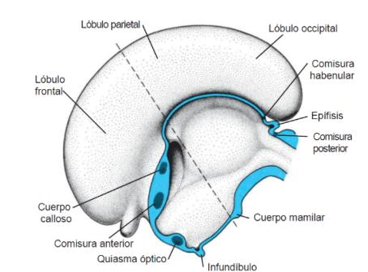
Hemisferio cerebrales
Aparecen en la 5 semana.
Evaginaciones bilaterales en la pared lateral del prosencéfalo.
Hacia la mitad del segundo mes, la parte basal de los hemisferios empieza a crecer y penetra en la luz tanto del ventrículo lateral como en el suelo del agujero de Monro.
La región de crecimiento rápido tiene un aspecto estriado y por tanto se conoce como cuerpo estriado.

Slide 12
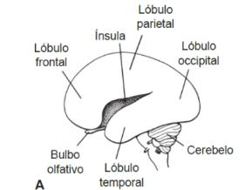
Hemisferio cerebral
Los hemisferios recubren la cara lateral del diencéfalo, del mesencéfalo y la porción cefálica del metencéfalo.
El cuerpo estriado por ser una parte de la pared del hemisferio también se expande en dirección posterior y se divide en dos partes:
Parte dorsomedial llamada núcleo caudado.
Parte ventrolateral llamada núcleo lentiforme.

Slide 13
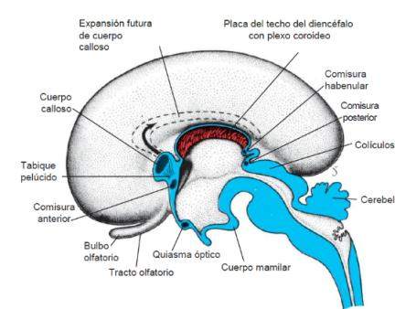
Cuerpo calloso
10 semana.
Comunica áreas no olfatorias derechas e izquierda.
Luego se dispone en forma de arco sobre el techo del diencéfalo.

Slide 14
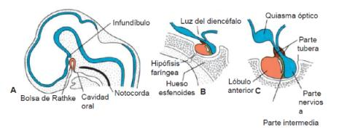
Hipófisis
Se desarrolla en 2 partes:
Evaginación ectodérmica del estomodeo, bolsa de Rathke.
Forman el lóbulo anterior.
Prolongación del diencéfalo hacia el infundíbulo.
Formado por células de neuroglia y fibras del hipotálamo.
Bolsa de Rathke como una prominencia dorsal de la cavidad oral y el infundíbulo como un engrosamiento del suelo del diencéfalo

Slide 15
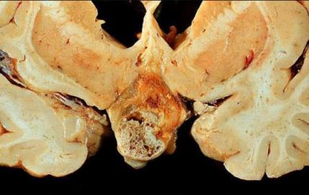
Craneofaringiomas
Remanentes de la bolsa de Rathke.
Silla turca o a lo largo del pedículo de la hipófisis.
Alteraciones hormonales:
Diabetes insípida.
Falla en el crecimiento.

Slide 16
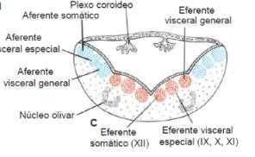
Nervios craneanos
4 semana se encuentran presente los núcleos de los 12 pares.
Se originan en el tronco del encéfalo menos el olfatorio y el óptico.
En el cerebro posterior el neuroepitelio establecen 8 segmentos definidos los rombómeros.
Dan origen a los núcleos motores de los nervios craneales IV, V V, VI, VII, IV, X, XI y XII.
Ganglios sensitivos de los nervios se encuentran en las células de la cresta neural.

Slide 17
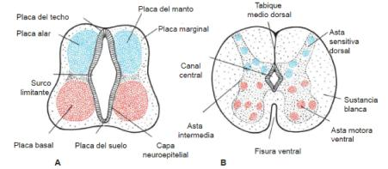
Médula espinal
Forma el extremo caudal del sistema nervioso central.
Placa basal contiene las neuronas motoras.
Placa alar: neuronas sensitivas.
Placa del techo y placa del suelo: que conectan ambos lados.
Desarrollo de las placas ventrales anteriores y posteriores

Slide 18
Neuronas
Neuroblastos o células neurales primitivas.
Pierden la capacidad de diferenciarse.
División de las células neuroepiteliales.
Dendrita transitoria: prolongación central que se extiende hasta la luz.
Continuación de la diferenciación:
Neuroblasto bipolar.
Neuroblasto multipolar.
Neurona.
Neuroblasto apolar
Neuroblasto bipolar
Neurona multipolar

Slide 19
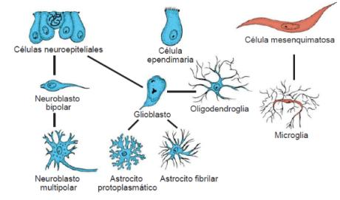
Células de la glía
Glioblastos.
Originarios: células neuroepiteliales.
Se diferencian en astrocitos protoplasmáticos y astrocitos fibroso.
También se cree que se derivan los oligodendrocitos.

Slide 20
Mielinización
Células de Schwann:
Nervios periféricos originan cresta neural.
Se disponen alrededor de los axones.

Slide 21
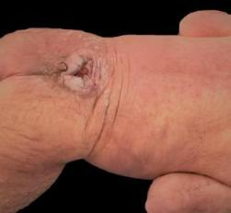
Anomalías del tubo neural
Espina bífida.
Lesiones que afecta la región vertebral.
Tipos:
Oculta: defecto cubierto por piel.
Región lumbosacra L4 a S1.
Pelos cubren la lesión.
Causa: falta de fusión de los arcos vertebrales.
Quística:
Protrusión a través de un defecto de los arcos vertebrales y la piel.
Región lumbosacra.
Déficit neurológico.

Slide 22
Anormalidades craneales
Defecto de osificación.
Meningocele.
Meningoencefalocele.
Meningohidroencefalocele.
El hueso más comúnmente afectado es la parte escamosa del hueso occipital, ausente en parte o en su totalidad.
Si la abertura del hueso occipital es pequeña, sólo las meninges protruyen por él.
El defecto es grande, una parte del cerebro e incluso del ventrículo pueden penetrar por la abertura hasta el saco meníngeo.

Slide 23
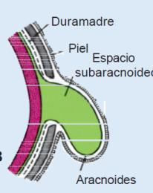
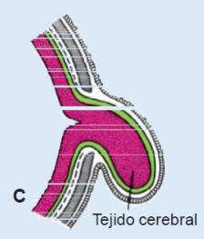
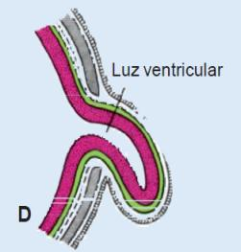
Anormalidades craneales
Meningocele: Meninges
Meningoencefalocele: Meninges + Encéfalo
Meningohidroencefalocele

Slide 24
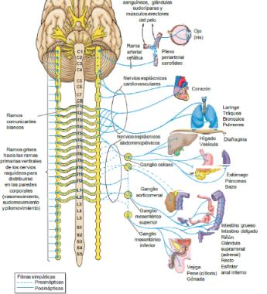
Sistema nervioso simpático
Quinta semana.
Células de la cresta neural de la región torácica emigran a cada lado de la médula espinal detrás de la aorta dorsal.
Forman una cadena de ganglios simpáticos.
Desde el tórax los neuroblastos emigran hacia las regiones cervicales y lumbosacra.
Los axones de las células de los ganglios simpáticos se denominan fibras posganglionares y carente de vaina de mielina.

Slide 25
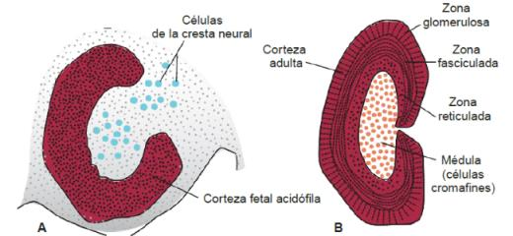
Glándula suprarrenal
Se desarrolla por dos componentes:
Corteza: mesodermo.
Médula: ectodermo.
Células de la cresta neural invaden la cara medial.
Con sales crómicas se tiñen color amarrillo células cromafines.

Slide 26
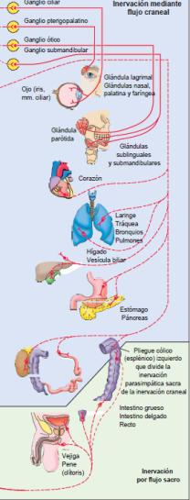
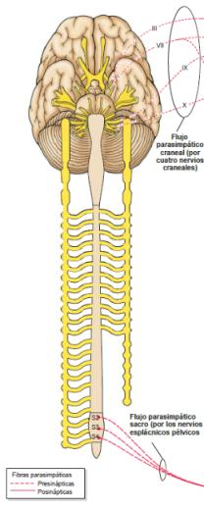
Sistema nervioso parasimpático
Las neuronas del tronco encefálico y la región sacra dan origen a las fibras parasimpáticas preganglionares.
Las células postganglionares se originan de neuronas derivadas de las células de la cresta neural.

